Slide 1


Курительные трубки и их виды
Материал подготовлен в ознакомительных целях и не несёт цели пропаганды никотина и никотинсодержащей продукции.
Курение вредит вашему здоровью!
Выполнил
Студент группы 543-1
Мухамеджан Адлет
Руководитель: старший преподаватель кафедры «ЭМИС» Матолыгин А.А.

Slide 2
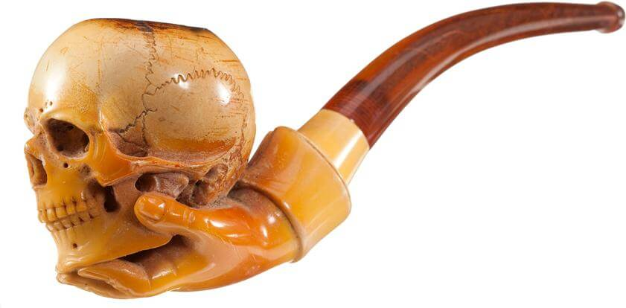
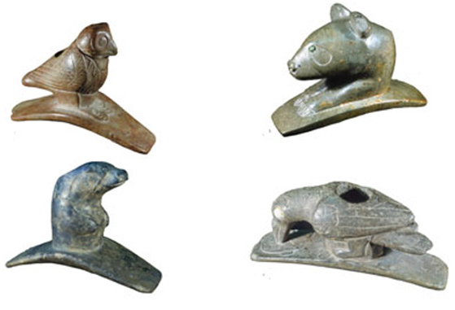
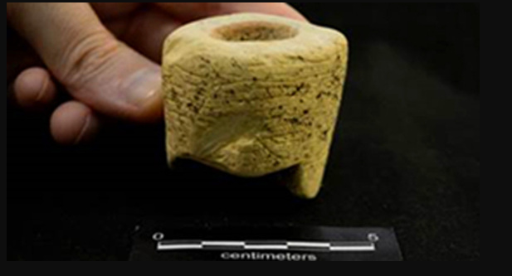
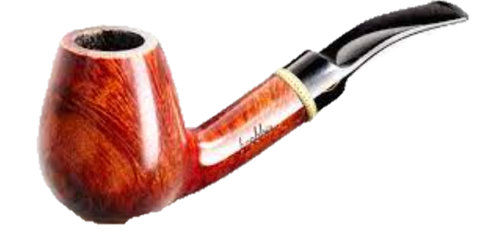
История происхождения курительных трубок и их значения в культуре
В Лаосе, Центральная Америка, нашли самую старинную трубку. Археологи оценивают её возраст примерно в 5 тысяч лет. Трубка имеет примитивную форму, мундштук изготовлен из жасминового дерева, а чаша — глиняная. Вероятней всего, в этом регионе впервые и появились трубки для курения. Ранее считалось, что табак начали употреблять несколько позже — около одной тысячи лет до нашей эры. Причем, листья табака не курили, а жевали или пили настой.
Часть курительной трубки найденная в Лаосе

Slide 3
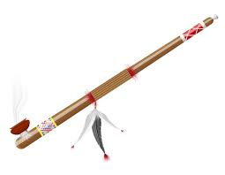
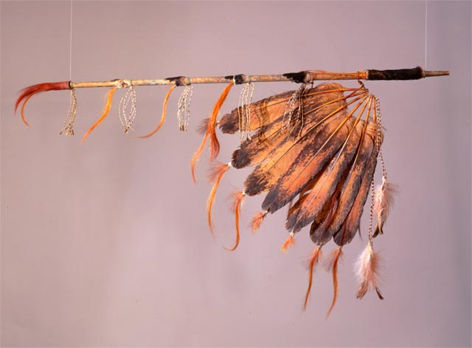
История происхождения курительных трубок и их значения в культуре
Для индейцев курительные трубки были частью их веры, инструментом для контакта с духами предков и природы, а также использовались для медицинских целей и в политике. Шаманы вдыхали курительные смеси на основе галлюциногенных веществ для входа в транс, в котором доступно общение с Матерью-природой и духами предков, в этом состоянии люди просили советов в сложных ситуациях. Также существовали смеси на основе целебных трав, которые лечили внутренние раны и душу. Вожди племён ознаменовывали конец конфликтов посредством совместного раскуривания «Трубки мира».
Трубка индейца
Трубка мира

Slide 4
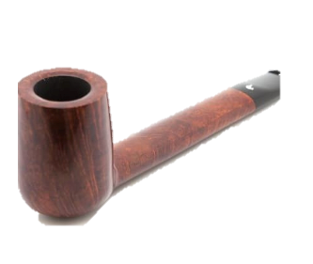
История происхождения курительных трубок и их значения в культуре
С приходом европейцев в Новый свет курительные трубки получили распространение в Европе, хотя и считались первоначально «бесовщиной» и частью язычества, что не приветствовалось церковь. Однако, со временем новый аксессуар был принят обществом и стали повсеместным явлением, вопреки антитабачным законам и проповедям о грешности курения, проводимых верховным духовенством разных стран. Табак распространился настолько, что его курили даже в церквях во время богослужений, что спровоцировало папу Иннокентия X запретить курение в соборе Святого Петра в Риме. В 1575 году была открыта первая трубочная фабрика в Англии, после разрешения курить, таким же образом поступили позже в Голландии и в остальных странах Европы, потому что это был прибыльный бизнес и приносил большие налоги в казну. Курительные трубки первое время считались атрибутом моряков дальнего плавания, а позже распространились как аксессуар для знати с целью повышения авторитета и имиджа.

Slide 5
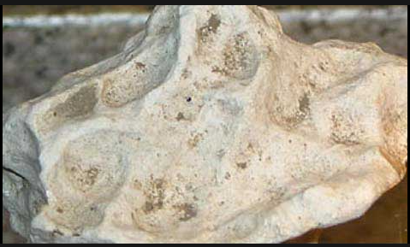
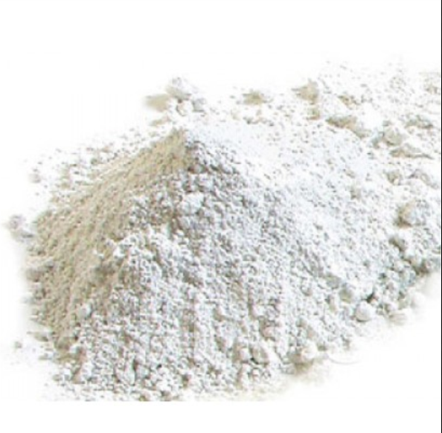
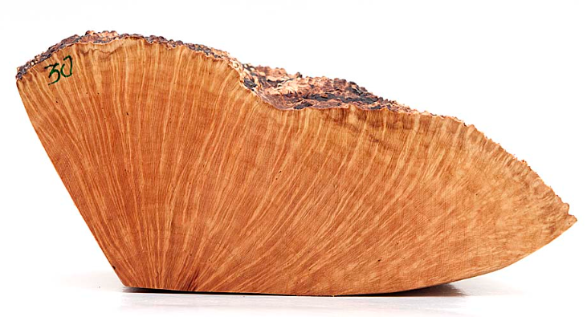
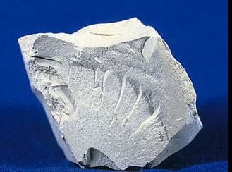
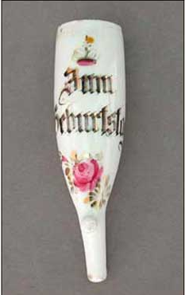
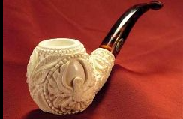
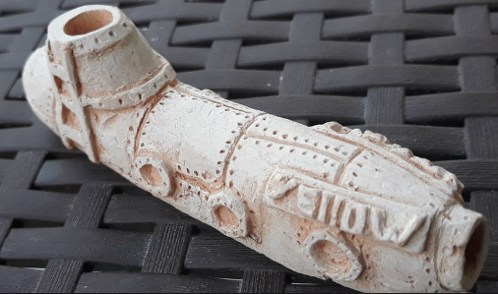
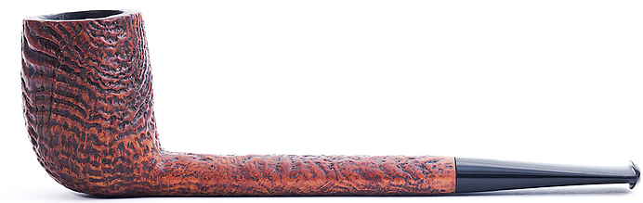
Материалы для создания трубок
Индейцы использовали для создания трубок тростник, камень и рога животных, с развитием технологий им на замену пришла глина и дерево. В Европе использовались такие материалы как : древесина, белая глина, сепиолит, морская пена, бриар, древовидный вереск, фарфор.
Морская пена
Белая глина
Бриар
Фарфор

Slide 6
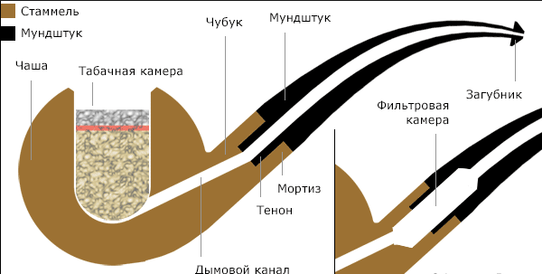
Конструкция курительных трубок

